Slide 1
Ένα παραμυθάκι για το γράμμα Μ
Η Μαριγούλα η μελισσούλα
Γερμανού Ελισάβετ

Slide 2
Μια φορά κι έναν καιρό, σε ένα λιβάδι όχι πολύ μακριά από την πόλη, ζούσε μια μικρή μελισσούλα που τη λέγανε Μαριγούλα. Η Μαριγούλα, όπως όλες οι μέλισσες, ήταν κίτρινη και μαύρη αλλά τα αγαπημένα της χρώματα δεν ήταν αυτά.

Slide 3
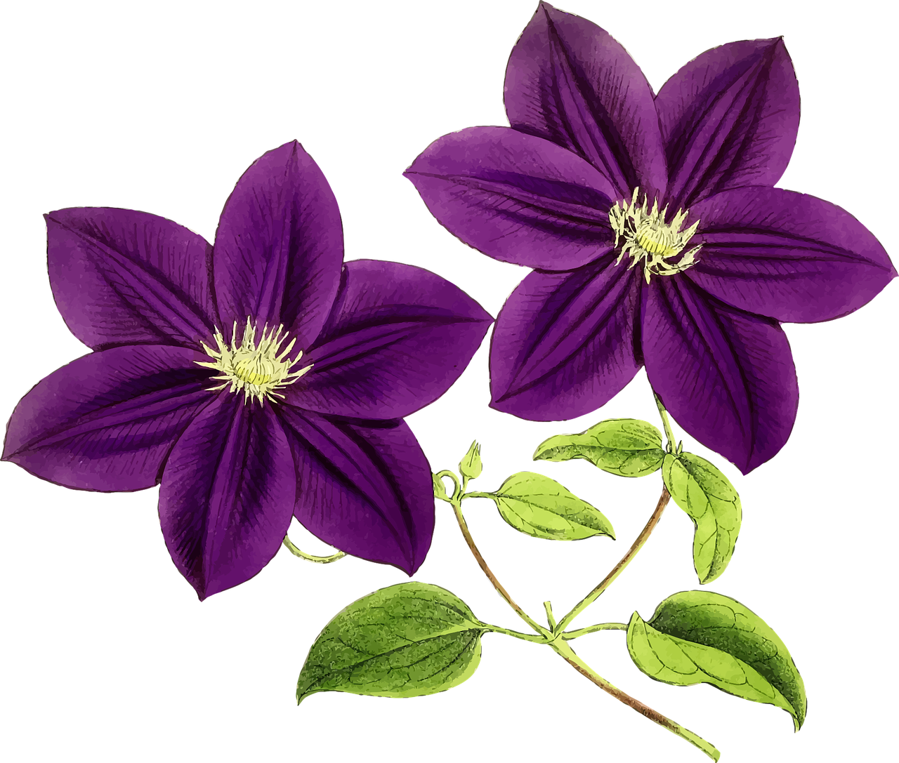
Τα αγαπημένα της χρώματα ήταν το μωβ και το μπλε.

Slide 4
Η αγαπημένη εποχή της Μαριγούλας ήταν η άνοιξη. Τό Μάρτιο, τον Απρίλιο και το Μάιο, άνθιζαν τα αγαπημένα της λουλούδια που ήταν οι μαργαρίτες.

Slide 5
Η Μαριγούλα ήταν μια πολύ εργατική μέλισσα. Κάθε μέρα, ξυπνούσε από πολύ νωρίς, έφευγε από το σπιτάκι της και τριγύριζε από λουλούδι σε λουλούδι για να μαζέψει νέκταρ.

Slide 6
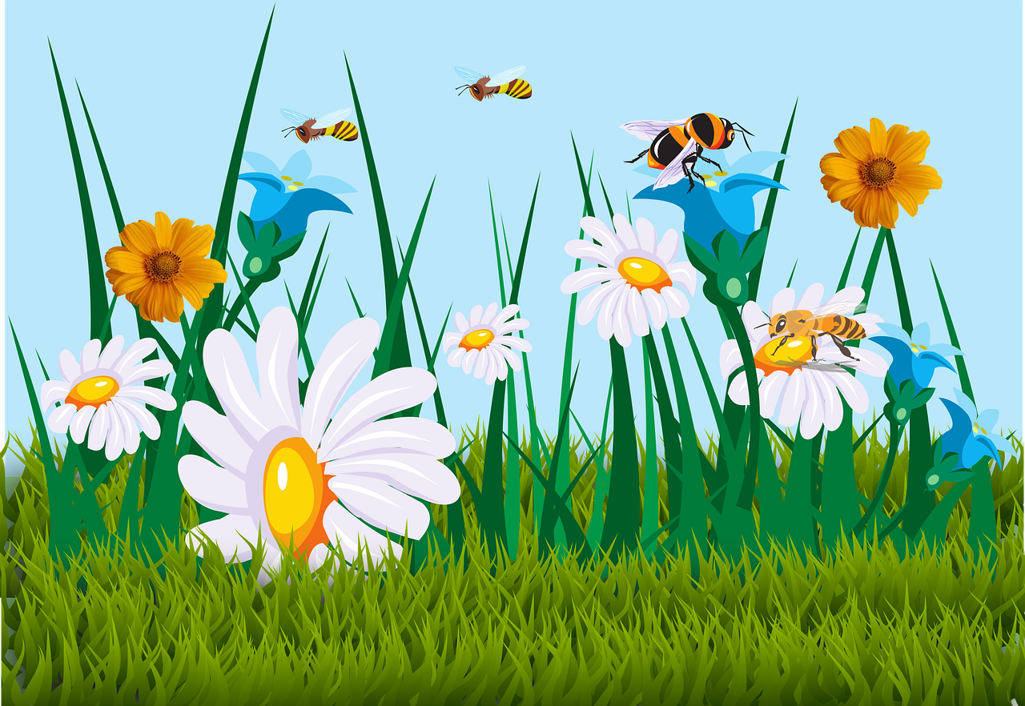
Το μεσημέρι, αυτή και οι φίλες της, μαζεύονταν στο ίδιο μέρος, αντάλλασσαν τα νέα τους και μιλούσαν και χόρευαν ασταμάτητα.

Slide 7
Μετά, η Μαριγούλα γύριζε στο σπιτάκι της και έπεφτε με τα μούτρα στη δουλειά, φτιάχνοντας μέλι.

Slide 8
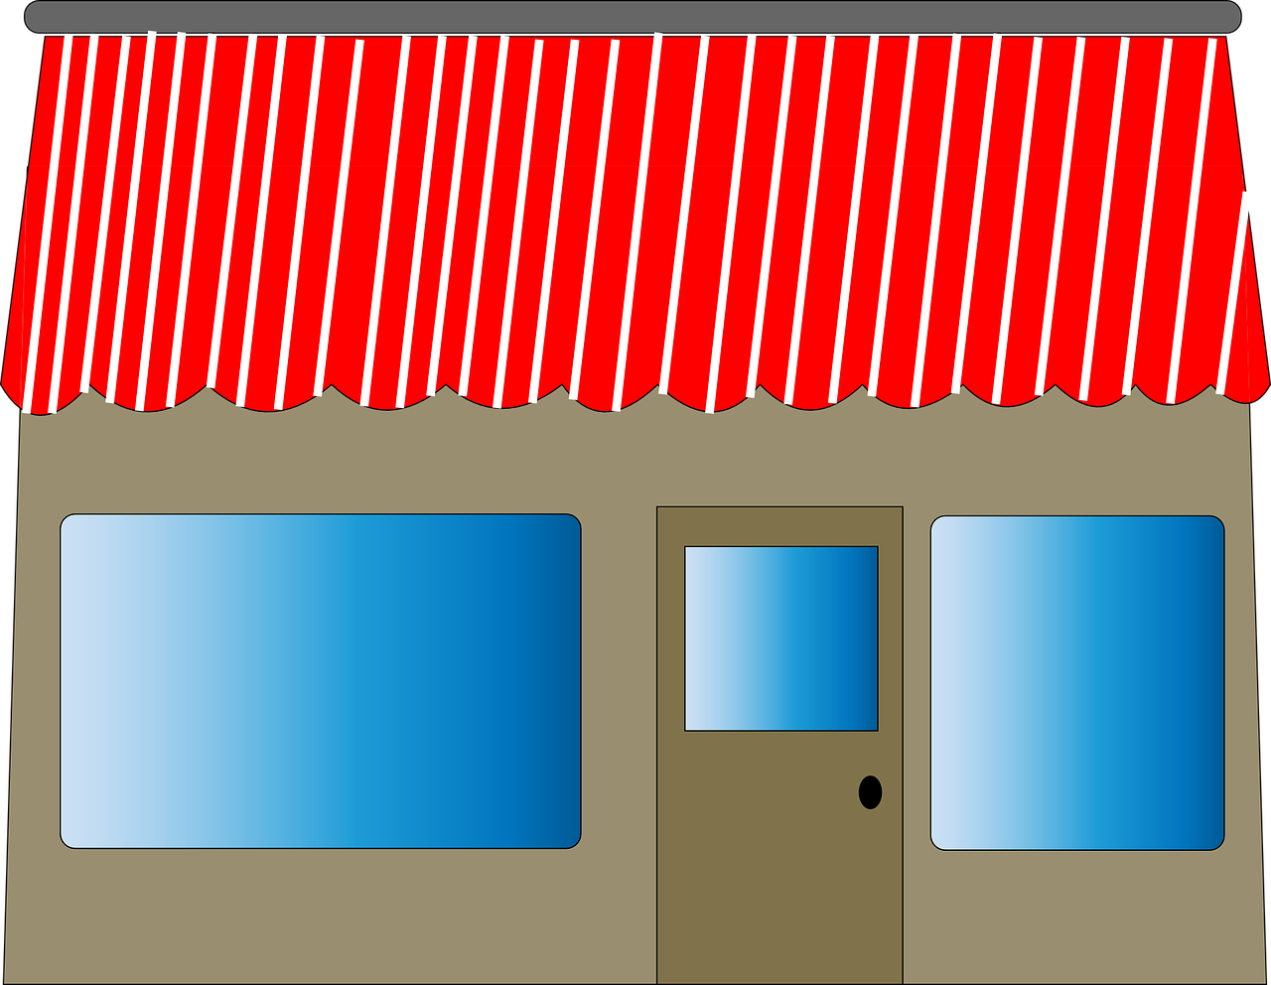
Το απόγευμα, πήγαινε το μέλι στο μαγαζί της και το πουλούσε στους πελάτες της.
Μέλι

Slide 9
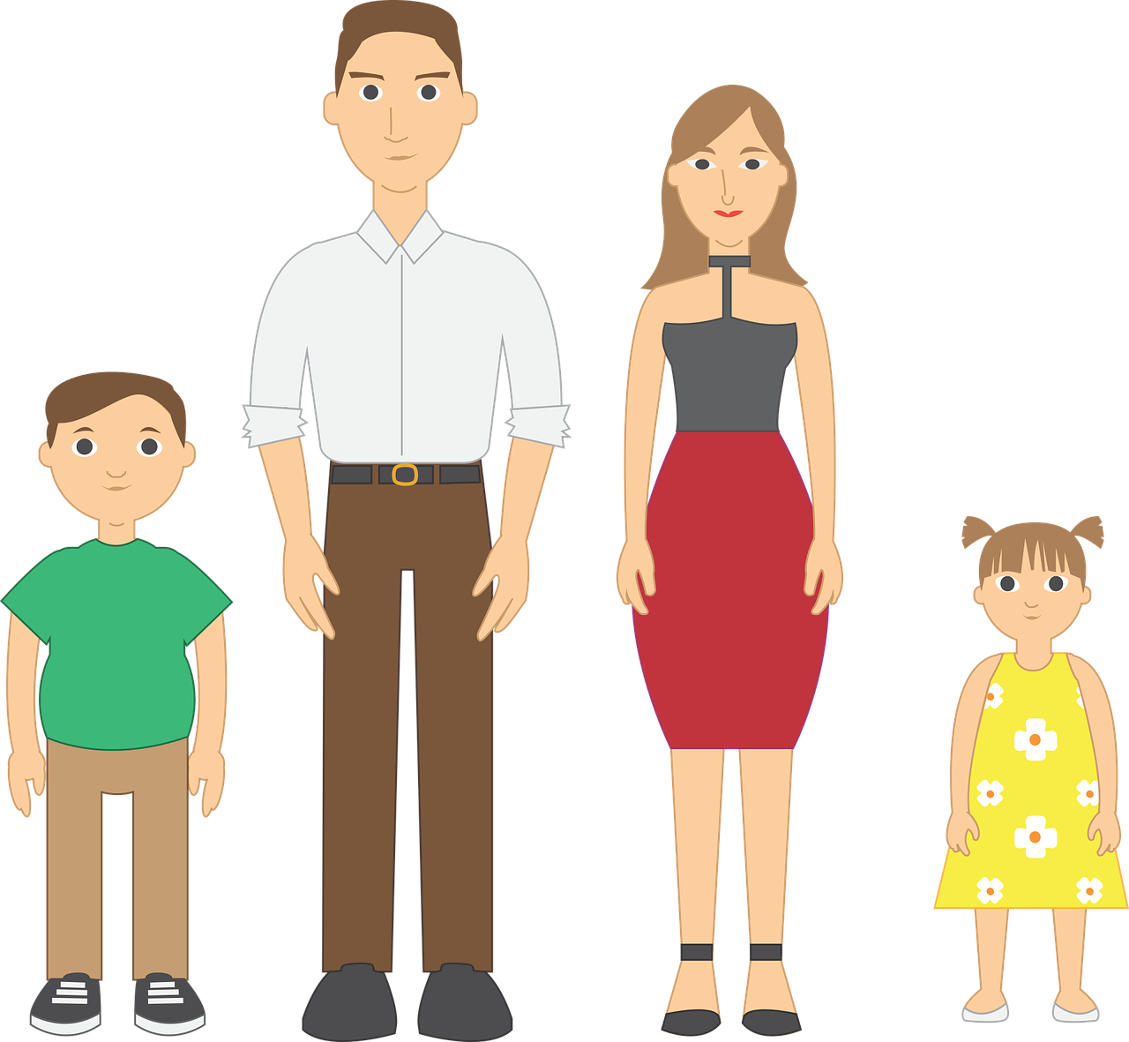
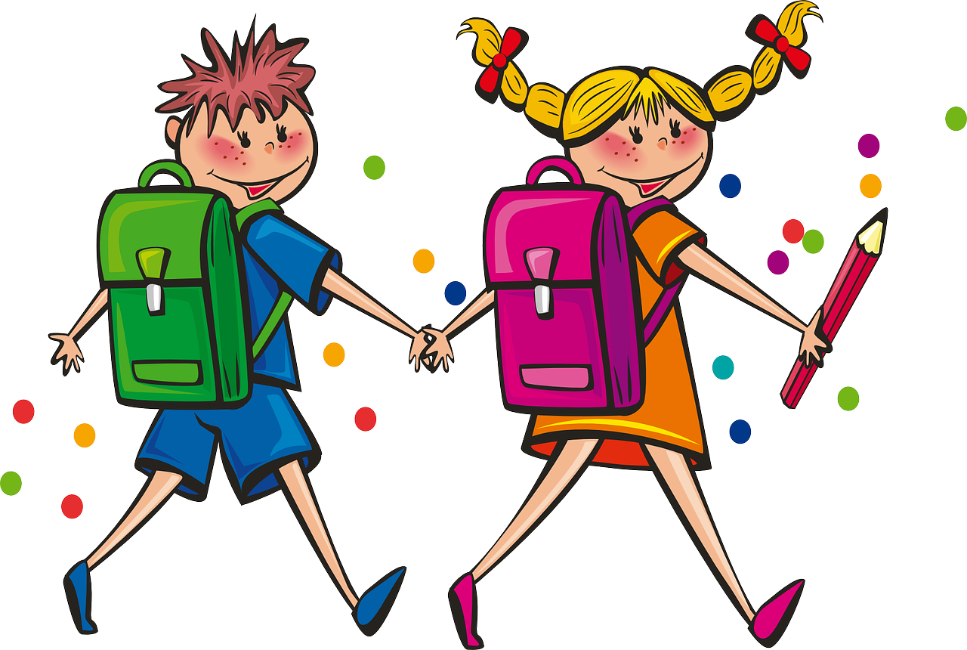
Η Μαριγούλα είχε πολλούς πελάτες. Πολλοί μαθητές από τα σχολεία της πόλης την επισκέπτονταν καθημερινά με τη μαμά και το μπαμπά τους και αγόραζαν το μέλι της.
Μέλι

Slide 10
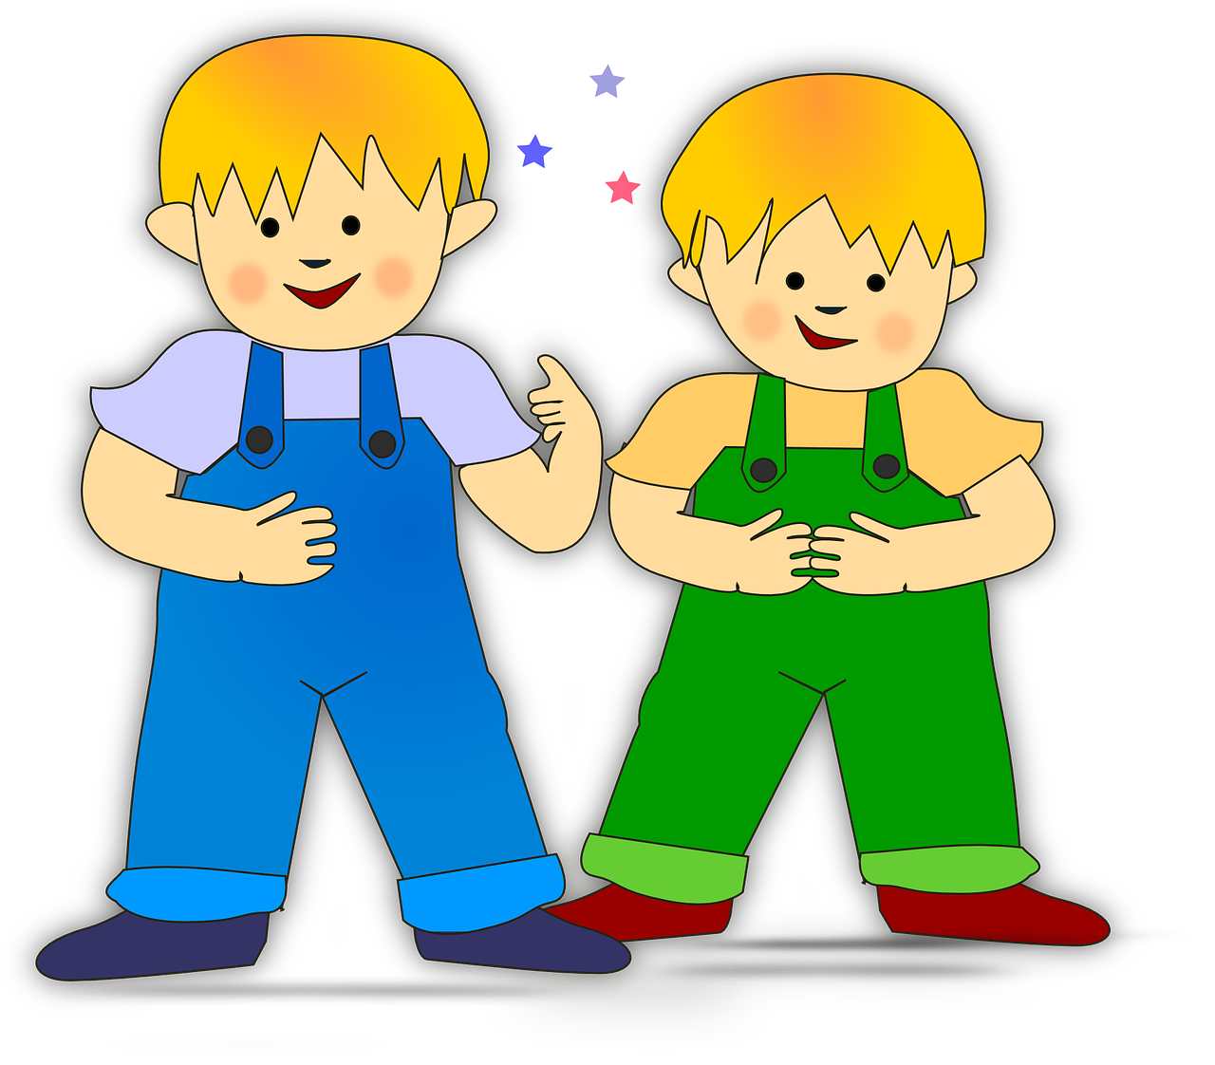
Και η μελισσούλα χαιρόταν πολύ όταν έβλεπε παιδιά με ροδοκόκκινα μάγουλα και γελαστά ματάκια να τρώνε μέλι.
Μέλι

Slide 11
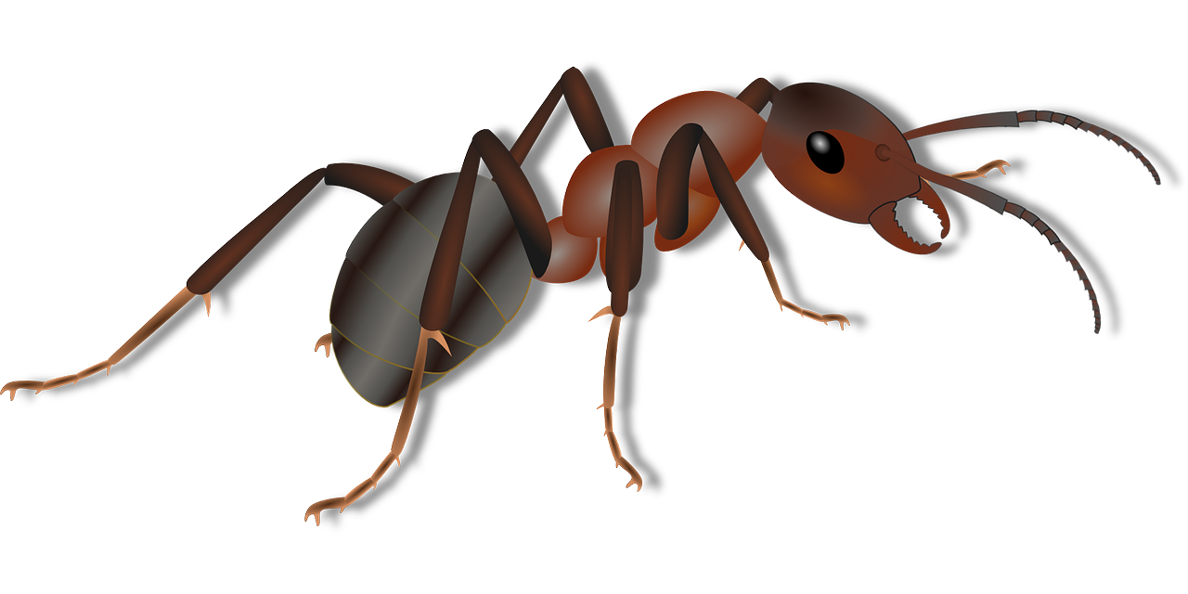
Δίπλα από το μαγαζί της Μαριγούλας, είχε το μανάβικο του και ο Μανώλης το μυρμήγκι.
Μέλι

Slide 12
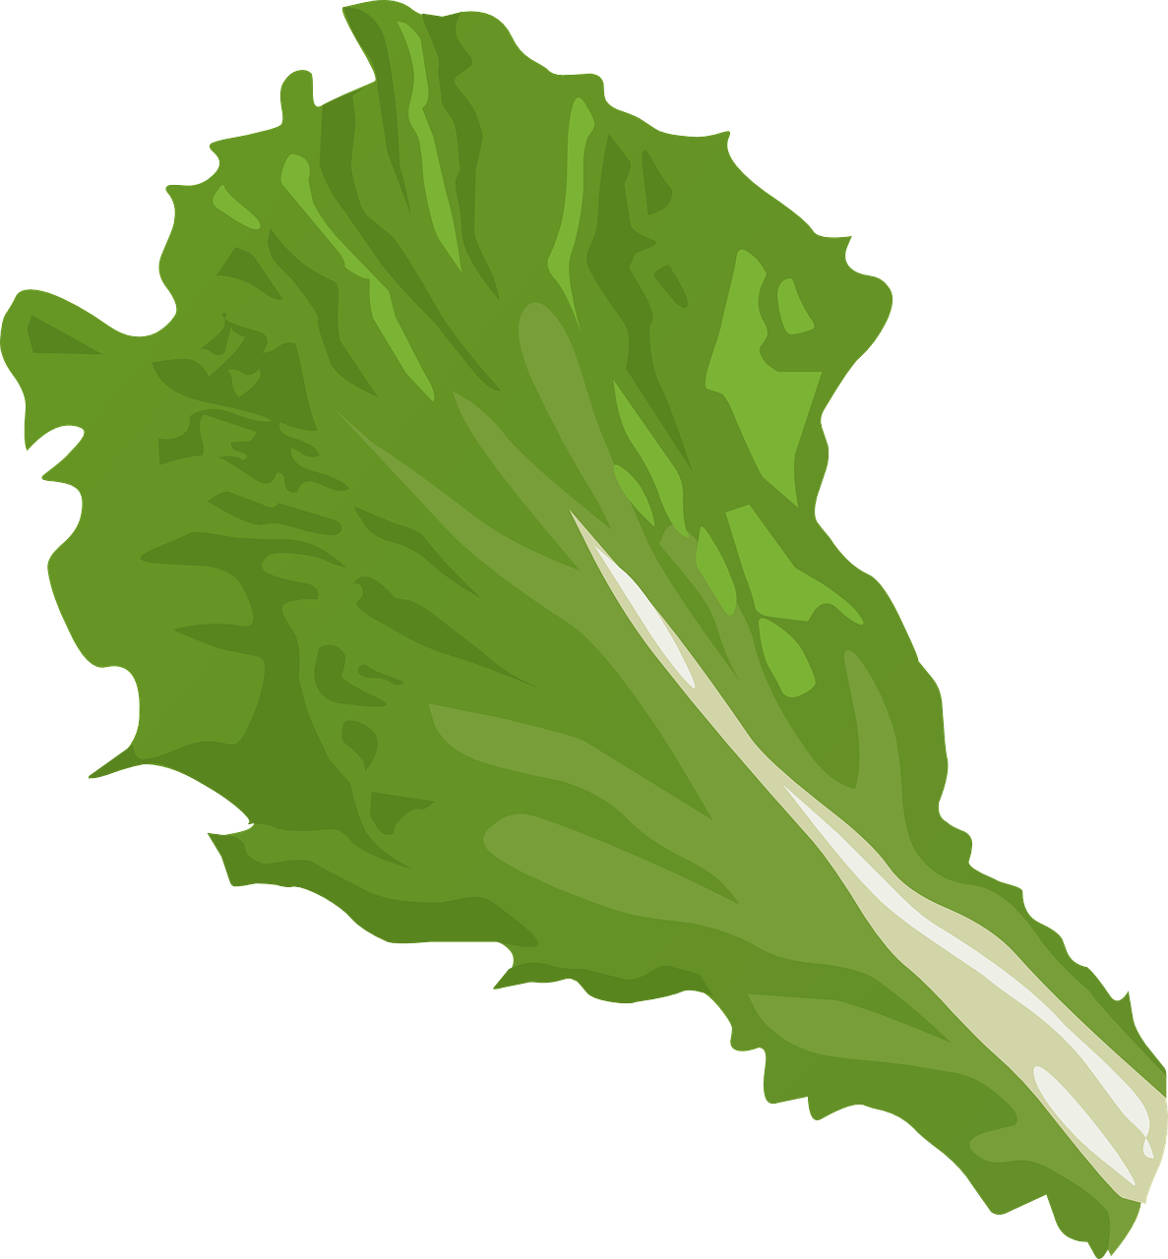
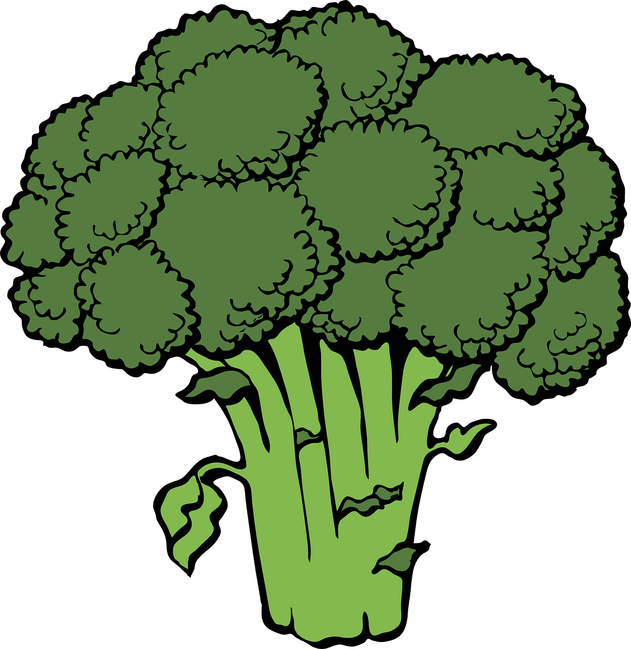
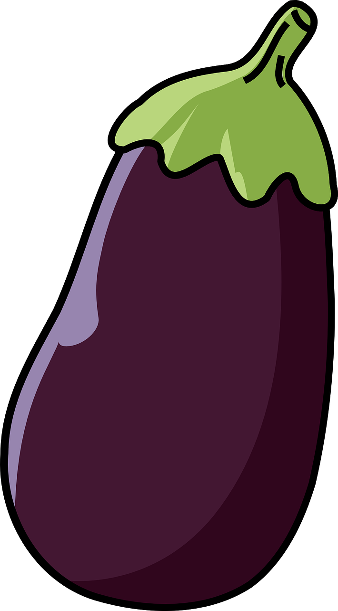
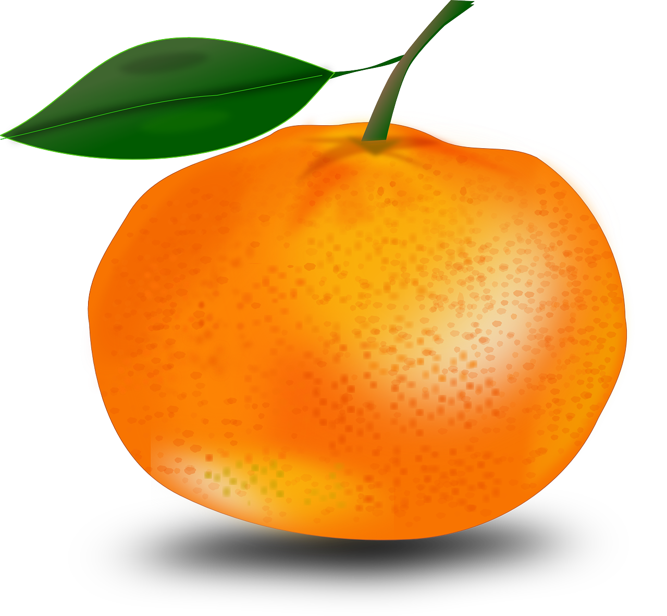
Ο Μανώλης είχε στο μανάβικο του μανιτάρια, μελιτζάνες, μαρούλια, μπρόκολα, μαϊδανό, μπανάνες, μήλα και μανταρίνια.
Μέλι

Slide 13
Η Μαριγούλα και ο Μανώλης ήταν πολύ καλοί φίλοι και πάντα βοηθούσαν ο ένας τον άλλο.
Μέλι

Slide 14
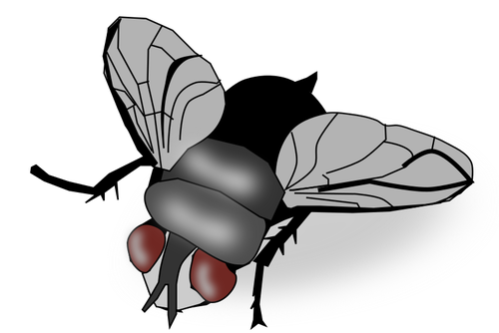
Μια μέρα, μια μύγα με μεγάλα μάτια και πολύ μακριά μύτη, πέρασε από την περιοχή τους και σταμάτησε στο μαγαζί του Μανώλη.
Μέλι

Slide 15
Πεινασμένη καθώς ήταν, άρχισε να τσιμπάει από δω κι από κει, χωρίς καν να ρωτήσει αν μπορεί. Ο Μανώλης θύμωσε πολύ αλλά δεν είχε φτερά και έτσι δεν μπορούσε να τη διώξει.
Μέλι

Slide 16
Ζήτησε τότε βοήθεια από τη φίλη του την μελισσούλα. Η Μαριγούλα πέταξε αμέσως κοντά στη μύγα και της εξήγησε ότι αυτό που έκανε δεν ήταν σωστό και οτι θα έπρεπε να ρωτήσει το μυρμήγκι πρώτα.
Μέλι

Slide 17
Η μύγα κατάλαβε το λάθος της και ζήτησε συγνώμη από τον Μανώλη.
Μέλι

Slide 18
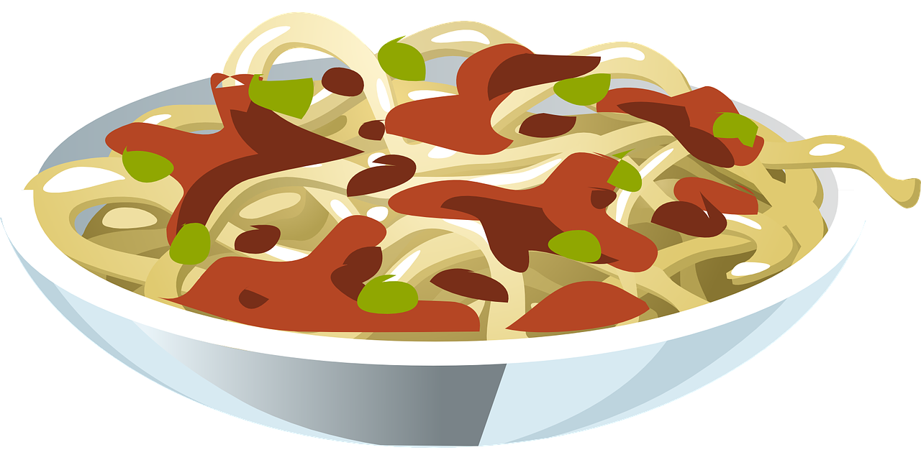
Ο Μανώλης, που είχε καλή καρδιά, τη συγχώρεσε και την κάλεσε να φάνε μαζί τα μακαρόνια που είχε μαγειρέψει.
Μέλι

Slide 19
Και από τότε, γίνανε πολύ καλοί φίλοι και ζούνε όλοι μαζί εκεί, μακριά στην εξοχή.
Μέλι

Slide 20
Να δούμε μερικές από τις λέξεις που αρχίζουν από το γράμμα Μ;
μέλισσα μαύρο

Slide 21
μπλε μωβ

Slide 22
μαργαρίτα μέρα

Slide 23
μεσημέρι μέλι

Slide 24
μαγαζί μαθητές

Slide 25
μπαμπάς μαμά

Slide 26
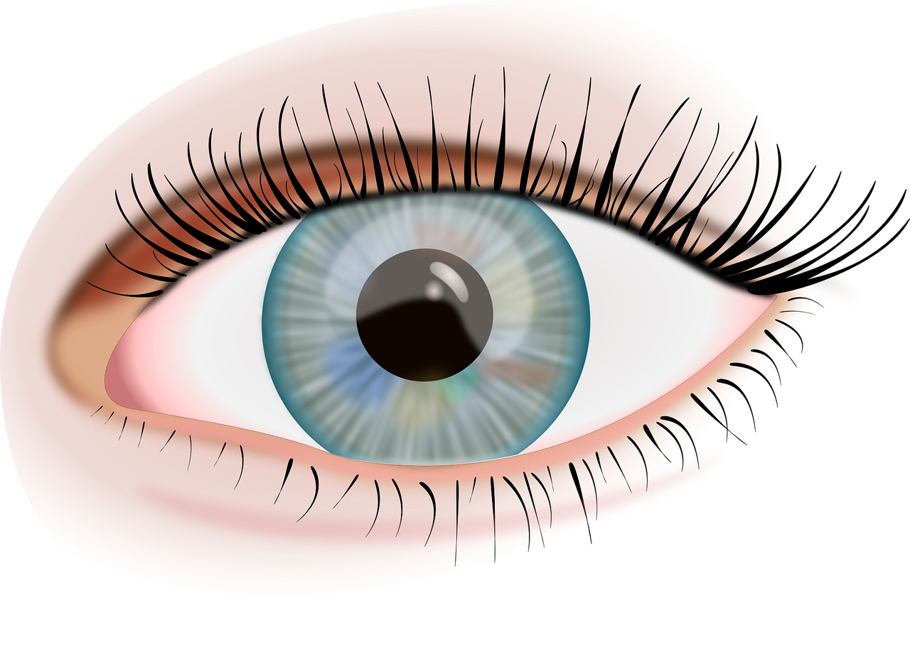
μάγουλο μάτι

Slide 27
μυρμήγκι μπρόκολο

Slide 28
μαϊδανός μπανάνες

Slide 29
μήλο μελιτζάνα

Slide 30
μανταρίνι μαρούλι

Slide 31
μανιτάρι μύγα

Slide 32
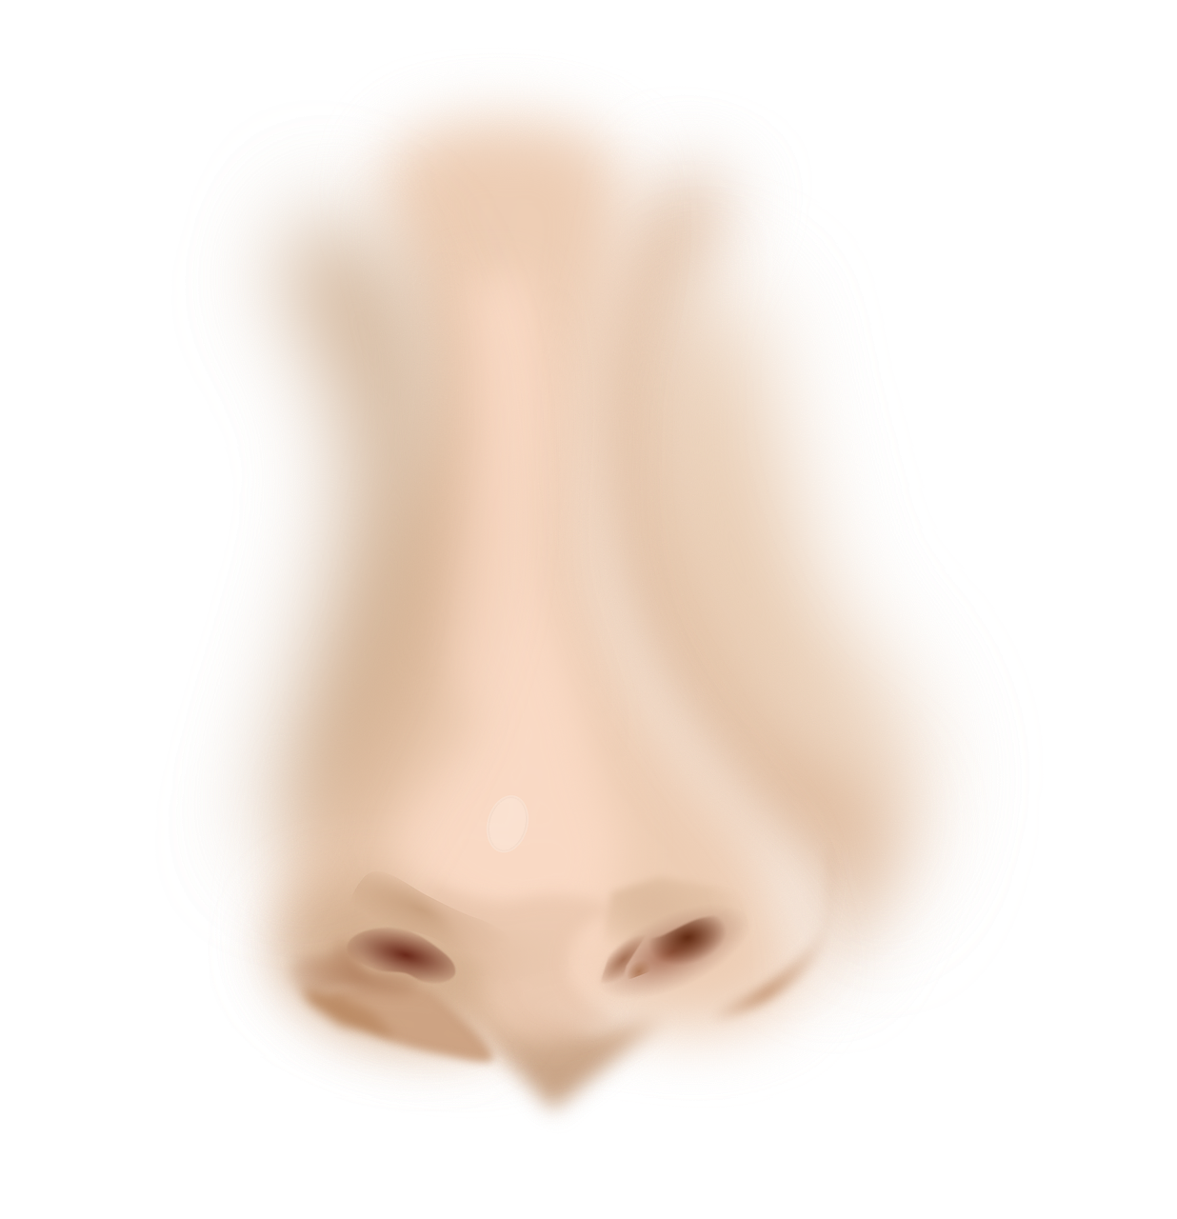
μύτη μακαρόνια
Γερμανού Ελισάβετ

